Slide 1
CONTROL POSTURAL, BIENESTAR Y MANTENIMIENTO FUNCIONAL
ANALISIS POSTURA ESTÁTICA

Slide 2
DEFINAMOS POSTURA
  ”La composición de las posiciones de todas las articulaciones del cuerpo humano en todo momento”
  Kendall 1985
  La postura corporal es inherente al ser humano, puesto que le acompaña las 24 horas del día y durante toda su vida. Diferenciamos postura estática y dináminca

Slide 3
CONCEPTOS BÁSICOS ANTES DE COMENZAR EL ANLAÍSIS DE LA POSTURA
EJES
PLANOS
OTROS CONCEPTOS: cadenas musculares,…

Slide 4
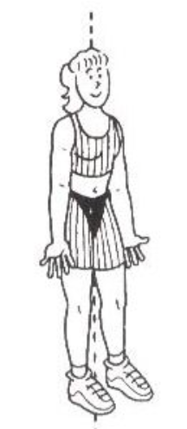
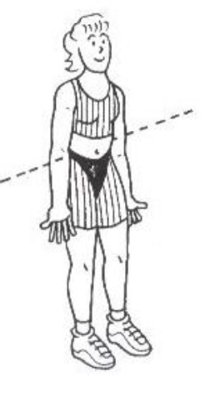
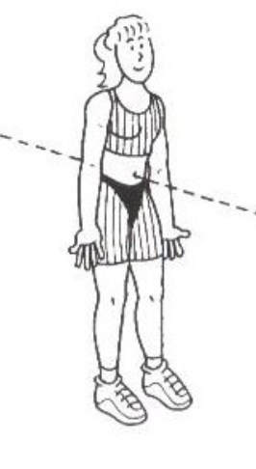
ACTIVIDAD PRÁCTICA: BUSCA UN MOVIMIENTO DESDE CADA UNO DE LOS SIGUIENTES EJES
EJE VERTICAL
EJE SAGITAL
O TRANSVERSAL
EJE FRONTAL

Slide 5
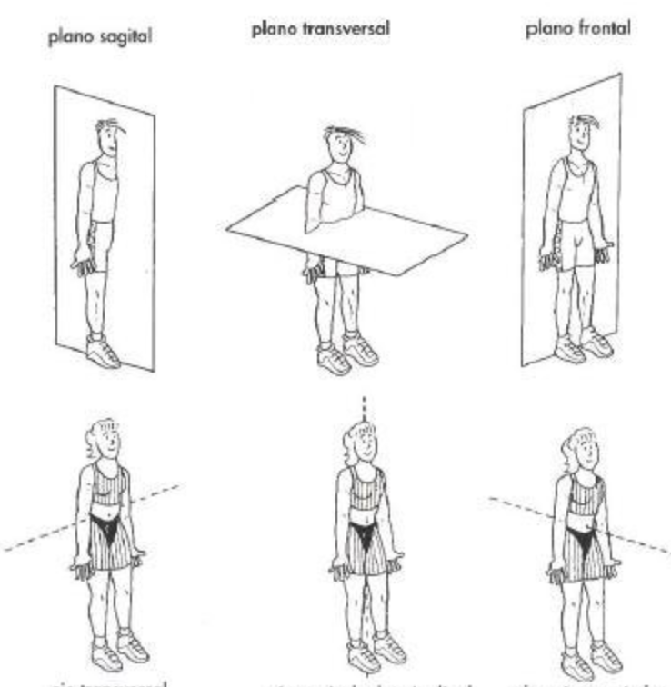
ACTIVIDAD PRÁCTICA: RELACIONA EJES Y PLANOS Y BUSCA UN EJERCICIO PARA CADA UNO

Slide 6

Os músculos nunca traballan sos, illados, senón que actúan en forma de grupos musculares que se solidarizan entre eles para conseguir os seus obxectivos. Por iso, non debemos pensar en traballar músculos illados, senón de cadeas musculares.
Esta concepción de cadeas fainos pensar nunha cousa:
UNHA CADEA SERÁ TAN FORTE COMO O SEXA O SEU ESLABÓN MÁIS DÉBIL.

Slide 7
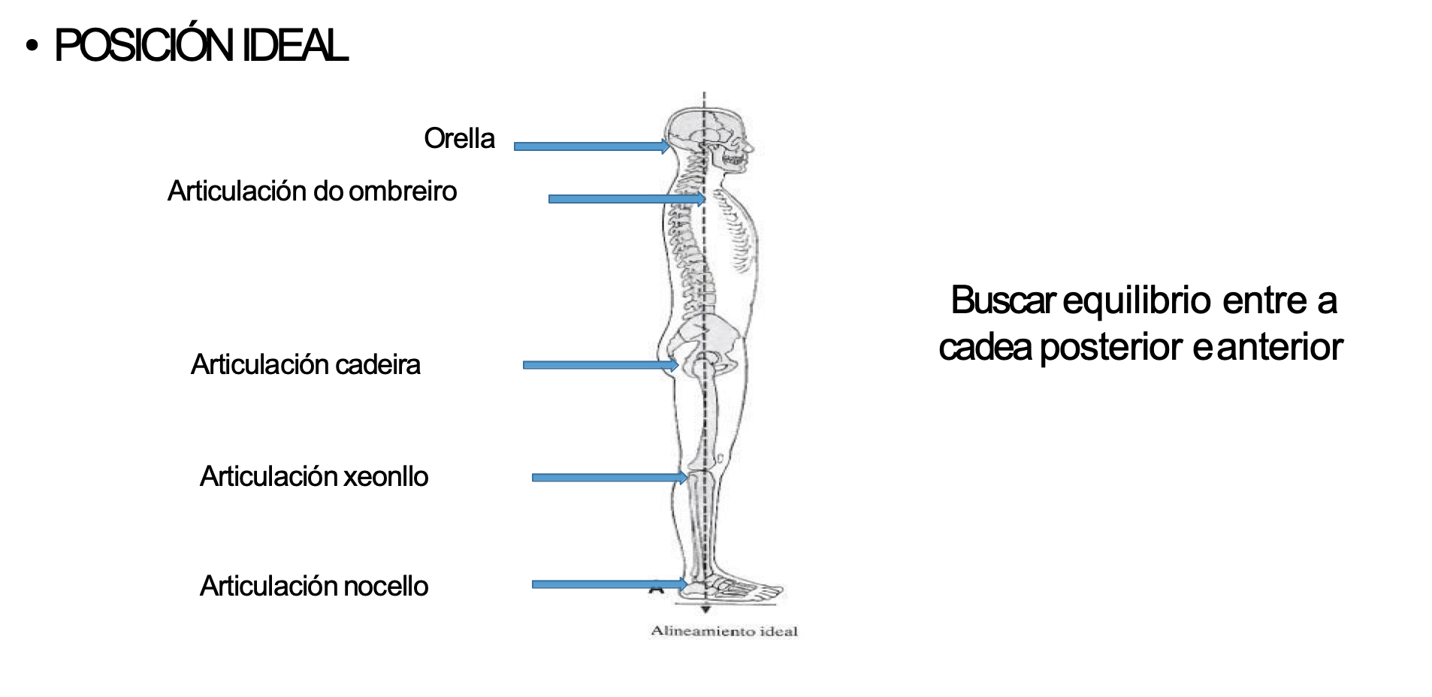
CONTROL POSTURAL
ANALIZO MI POSTURA ESTÁTICA

Slide 8
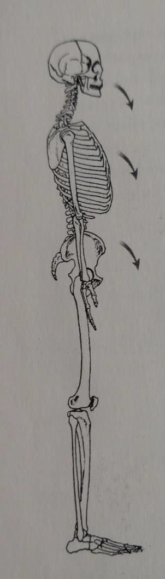
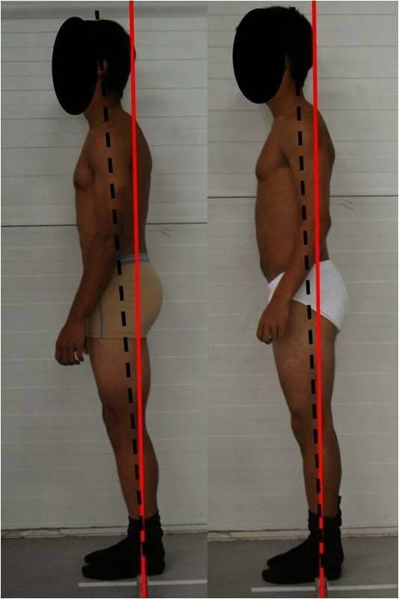
POSTURA INCORRECTA
Obriga á cadea muscular posterior a un traballo de contención continua para evitar a caída do corpo cara adiante.
Poderá provocar, nesta cadea:
Cadea posterior
Cadea anterior
Sobreactivación
Rixidez
Gomariz (2005)
González Zas (2013)

Slide 9
CONTROL POSTURAL
ANALIZO MI POSTURA ESTÁTICA
TAREA 4
Presenta el análisis de tu posición. Para hacerlo vamos a utilizar un método más tradicional, que es pasar una cuerda con peso. Una segunda evaluación a través del trazado de una línea sobre una foto. Y una última opcional que será a través de una de las apps que se muestran a continuación.

Slide 10
APPS Postura
APPS RELACIONADAS CON EL ANÁLISIS Y TRABAJO DE LA POSTURA
Posture Reminder: una sencilla aplicación que no hace más que recordarnos que debemos adoptar una buena postura. Mediante alertas, esta app gratuita disponible para móviles con Android nos recuerda que debemos enderezar la columna y prestar atención a nuestra postura corporal para así, poco a poco, corregir la misma. Además, podemos recibir alertas inteligentes cuando el acelerómetro del teléfono detecta que tenemos la vista hacia abajo y las cervicales inclinadas viendo el móvil.
https://play.google.com/store/apps/details?id=com.puntogris.posture&hl=en_US&gl=US

Slide 11
APPS Postura
• Posture Screen mobile
  Aplicación de pago, con más opciones en ios que en Android (también diferente precio) muy útil para identificar posturas incorrectas en los usuarios.
https://play.google.com/store/apps/details?id=com.postureco.posturescreen&hl=es_419&gl=US
https://apps.apple.com/es/app/posturescreen-mobile/id405109185

Slide 12
APPS Postura
• APECS proporciona herramientas y características precisas para la evaluación de la postura de todo el cuerpo:
- Análisis de postura frontal, posterior, izquierdo y derecho
https://play.google.com/store/apps/details?id=corpusnovus.silverblood.apecs
https://apps.apple.com/es/app/apecs-ai-posture-evaluation/id1488264106
Hay un trabajo sobre esta aplicación por si quieres utilizarla

